Slide 1

INPS, L’ISTITUTO DI PREVIDENZA IERI ED OGGI
ROBERTO NAPOLETANI
DIRETTORE PROVINCIALE INPS CREMONA

Slide 2
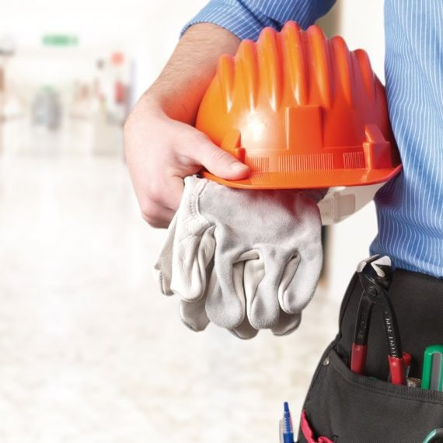
Le origini della Previdenza Sociale
Le trasformazioni economiche e sociali determinate dalla rivoluzione
industriale posero il problema di come tutelare coloro che sempre più
spesso si venivano a trovare in stato di bisogno.
Le cause erano evidentemente:
▪ → inurbamento e bassi livelli salariali → impossibilità del ricorso alla
solidarietà familiare e l’insufficienza della beneficienza pubblica
L’esigenza di tutela si manifestò in primo luogo per coloro che si venivano
a trovare in stato di bisogno, per coloro che non potevano più lavorare
a causa degli infortuni che ne menomavano la capacità lavorativa
La tutela era solo per i lavoratori e non per tutti i cittadini
▪ → NASCONO LE SOCIETA’ DI MUTUO SOCCORSO

Slide 3
LE SOCIETA’ DI MUTUO SOCCORSO
▪ erano associazioni volontarie di lavoratori che realizzarono la
solidarietà tra gli associati provvedendo, con i loro contributi, ad
erogare prestazioni a quanti si fossero trovati in condizioni di bisogno a causa di malattia o, a volte, di infortunio o di invalidità, nonché una pensione agli associati che avessero raggiunto un’età che li rendeva inabili ad un proficuo lavoro o un’erogazione una tantum ai familiari degli associati defunti.

Slide 4
CASSA NAZIONALE DI PREVIDENZA PER LA VECCHIAIA E L’INVALIDITA’ DEGLI OPERAI (Legge 350/1898)
▪ L’atteggiamento dello Stato che si era limitato a favorire la mutualità
volontaria cominciò a modificarsi solo quando l’attenzione dei politici
e dell’opinione pubblica fu richiamata dal grave problema degli
infortuni sul lavoro sempre più frequenti con l’intensificarsi
dell’industrializzazione → legge 80/1898 rese obbligatoria per i datori
di lavoro l’assicurazione contro gli infortuni
▪ → contemporaneamente venne istituita la Cassa nazionale di
previdenza per la vecchiaia e l’invalidità degli operai con la quale lo
Stato pose le premesse per la creazione di un sistema generale di
protezione e tutela obbligatoria dei lavoratori in materia
previdenziale.

Slide 5
La previdenza sociale nel periodo corporativo
Si accentua il carattere pubblicistico della tutela previdenziale
▪ Essa diviene obbligatoria ed opera ex lege, prescindendo da
eventuali inadempimenti contributivi del datore di lavoro (cd. automaticità della prestazione) e la realizzazione della tutela previdenziale viene man mano affidata esclusivamente ad enti pubblici appositamente istituiti.
▪ → la tutela si basa tuttavia ancora sul meccanismo dell’assicurazione
e la tutela resta comunque essenzialmente limitata ai lavoratori
subordinati.
▪ → vi è una sostanziale indifferenza del legislatore rispetto al livello ed
all’effettività delle prestazioni economiche erogate che sono
determinate in funzione esclusiva dei contributi versati
▪ → il fine pubblico perseguito è il mantenimento dell’ordine pubblico
ma non certo la liberazione dal bisogno di chi vive del proprio lavoro.

Slide 6
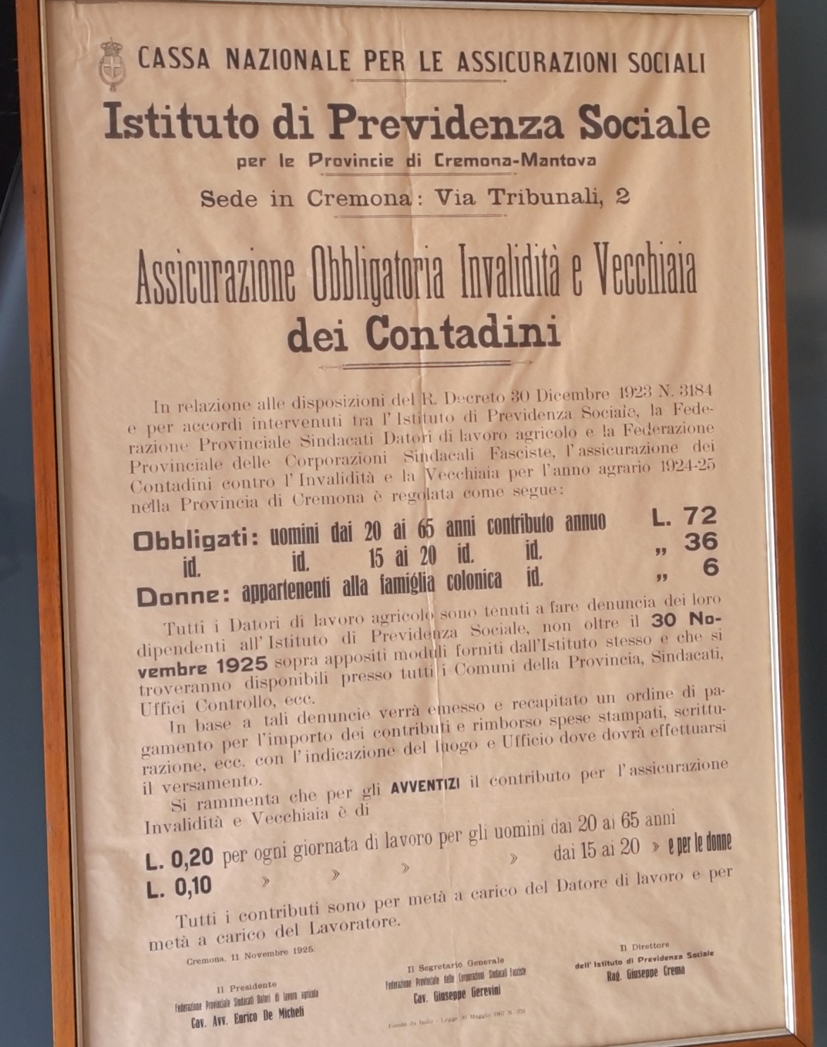
Un manifesto dell’epoca
L’assicurazione è obbligatoria.
Notare che il contributo veniva stabilito anno per anno.
Nel caso specifico si parla di annata agraria.
Si assicura solo l’invalidità e la vecchiaia.

Slide 7
I PRINCIPI DELLA NUOVA CONCEZIONE DELLA PREVIDENZA SOCIALE: IL WELFARE STATE.
GARANTIRE a tutti i cittadini la libertà dal bisogno e, quindi, il benessere sociale e l’effettivo godimento dei diritti civili e politici.
Lo Stato e non il singolo deve perseguire il fine della libertà dal bisogno mediante la solidarietà generale tra tutti i cittadini
Lo Stato, tramite appositi Istituti, provvede alla realizzazione della tutela previdenziale e sociale.

Slide 8
La previdenza sociale nella Costituzione Italiana
L’ART. 2
La Repubblica riconosce e garantisce i diritti inviolabili dell'uomo, sia
come singolo, sia nelle formazioni sociali ove si svolge la sua
personalità, e richiede l’adempimento dei doveri inderogabili di solidarietà politica, economica e sociale.

Slide 9
La previdenza sociale nella Costituzione Italiana
L’ART. 3
Tutti i cittadini hanno pari dignità sociale e sono eguali davanti alla
legge, senza distinzione di sesso, di razza, di lingua, di religione, di
opinioni politiche, di condizioni personali e sociali.
È compito della Repubblica rimuovere gli ostacoli di ordine
economico e sociale, che, limitando di fatto la libertà e la
uguaglianza dei cittadini, impediscono il pieno sviluppo della
persona umana e l'effettiva partecipazione di tutti i lavoratori
all'organizzazione politica, economica e sociale del Paese.

Slide 10
La previdenza sociale nella Costituzione Italiana
Articolo 38
▪ Ogni cittadino inabile al lavoro e sprovvisto dei mezzi necessari per
vivere ha diritto al mantenimento e all'assistenza sociale.
▪ I lavoratori hanno diritto che siano preveduti ed assicurati mezzi
adeguati alle loro esigenze di vita in caso di infortunio, malattia,
invalidità e vecchiaia, disoccupazione involontaria.
▪ Gli inabili ed i minorati hanno diritto all'educazione e all'avviamento
professionale.
▪ Ai compiti previsti in questo articolo provvedono organi ed istituti
predisposti o integrati dallo Stato.
▪ L'assistenza privata è libera.

Slide 11

L’Inps è il principale Ente italiano di sicurezza sociale e con l’integrazione di Inpdap ed Enpals, è divenuto uno dei più grandi Enti previdenziali europei.
L’Inps eroga, a differenza degli altri Enti previdenziali europei, una molteplice serie di prestazioni a sostegno dell’occupazione e del reddito familiare: cassa integrazione, indennità di disoccupazione/mobilità, indennità di malattia, di maternità, prestazioni socioassistenziali a favore dei nuclei familiari a basso reddito e altro ancora

Slide 12
CI PRESENTIAMO
BILANCIO
815 miliardi di Euro
ENTRATE:
408.863 milioni di Euro
(di cui €. 220.537 milioni per incasso contributi)
USCITE:
408.863 milioni di Euro
(di cui €. 307.872 milioni per prestazioni)
PRESTAZIONI
15,6 milioni pensionati
Pensionati INPS/tot. pensionati= 96,1%
4,8 milioni di percettori di sostegno al reddito
PAGAMENTI
250 miliardi di Euro: importo erogato per PENSIONI
22 miliardi di Euro: importo erogato per PENSIONI ASSISTENZIALI
35 miliardi di Euro: importo erogato per PRESTAZIONI TEMPORANEE
22,3 milioni lavoratori
di cui:
- 16.562.000 dipendenti privati
- 3.492.000 dipendenti pubblici
- 4.004.000 artigiani e commercianti
Assicurati INPS/Totale Occupati= 97,7%
- 1,5 milioni di Aziende iscritte
ASSICURATI

Slide 16
Il flusso finanziario complessivo annuo nel 2016 è pari a 815.5 miliardi di euro (somma tra entrate e uscite pari a circa 408 miliardi ciascuna).
Questo fa del bilancio dell’INPS un’entità economica seconda solamente al bilancio dello Stato Italiano.
Il flusso delle entrate contributive e delle prestazioni erogate è gestito da circa 27000 dipendenti (nel 2012 erano 32000).

Slide 17
Principali prestazioni INPS Previdenziali e assistenziali
Pensione anticipata
Pensione di vecchiaia
Pensione invalidità e inabilità dell’assicurato INPS
Pensione ai superstiti
Malattia
Assegno straordinario ai superstiti
ANF
CIG
NASPI
TFR fondo di tesoreria
TFR fondo di garanzia e ultime mensilità
Naspi
Assegno sociale (pensione sociale)
Invalidità civile
Quattordicesima e integrazioni al minimo

Slide 18
Sistema previdenziale 1
E’ interessante evidenziare come nel sistema INPS vi siano una trentina di gestioni previdenziali (es. fondo lavoratori dipendenti, fondo art.com, fondo agricoli ecc.) che intervengono tra loro in modo solidaristico.
Ciò significa che se una gestione è in deficit, le prestazioni vengono comunque finanziate da altre gestioni che sono in attivo.
Un esempio significativo è la gestione dei contributi agricoli che incassa mediamente per anno poco più di un miliardo di euro ed eroga prestazioni per circa 5 miliardi di euro.

Slide 19
Sistema previdenziale 2
I contributi come investimento e non come spesa
Il rendimento finanziario attuale dei contributi INPS è sicuramente migliore di tanti altri investimenti.
Ciò vale di più per i lavoratori dipendenti, ma anche per i lavoratori autonomi l’investimento è in attivo.
Prima del 2012 per ogni euro versato come contribuzione se ne ottenevano da 1,2 a 4,7 sotto forma di pensione (ipotizzando l’attuale durata della vita media). Se si trattasse di un investimento finanziario potremmo dire che l' Inps offre una performance reale, calcolata fino alla fine della prestazione previdenziale e al netto dell' inflazione, che va dal 25% al 349%.* Attualmente il rendimento è inferiore poiché con la riforma del Governo Monti/Fornero sono stato ridotte le aliquote di rivalutazione dei contributi.
*(dati al 2010 da uno studio di PROGETICA, www.progetica.it ANTE RIFORMA FORNERO SISTEMA CONTRIBUTIVO )

Slide 20
Sostenibilità del sistema previdenziale
Per garantire le tutele dell’art. 38 della Costituzione il sistema italiano ha scelto un sistema cd. a «ripartizione» invece di un sistema a capitalizzazione.
Tale sistema prevede solo parzialmente un accumulo di risorse in quanto i contributi incassati oggi sono destinati alle prestazioni erogate nello stesso periodo.
Il sistema a ripartizione non subisce i rischi di investimenti di altri sistemi previdenziali che prevedono la capitalizzazione dei contributi versati per la previdenza degli stessi versanti, ma è soggetto al rischio demografico.
Infatti, nel caso di contrazione della popolazione, le risorse in surplus (se ve ne sono) vengono utilizzate per finanziare le prestazioni dovute.
Altrimenti si deve provvedere ad innalzare l’età pensionabile o a ridurre l’importo delle prestazioni.

Slide 21
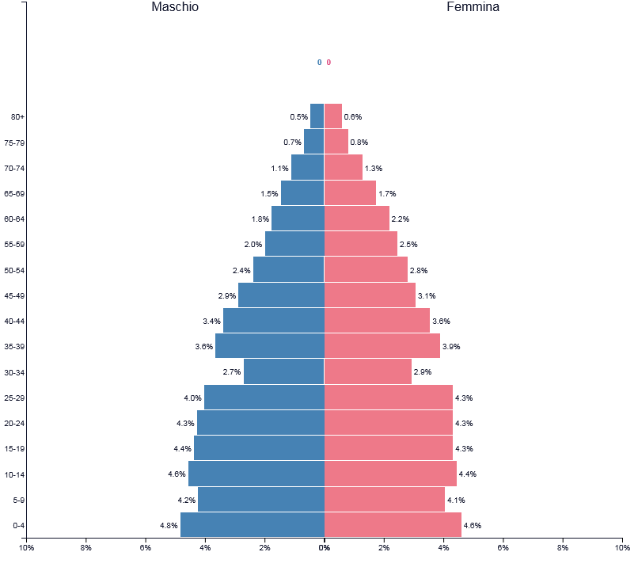
Italia 1950

Slide 22
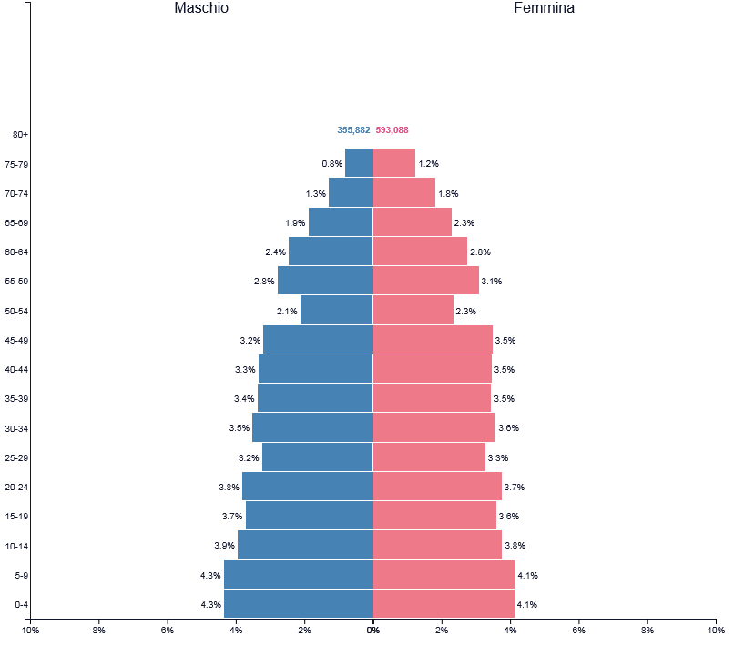
Italia 1970

Slide 23
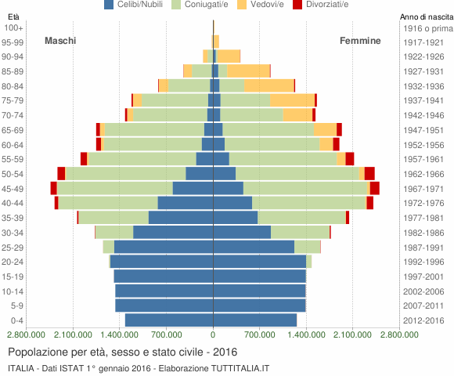

Slide 24
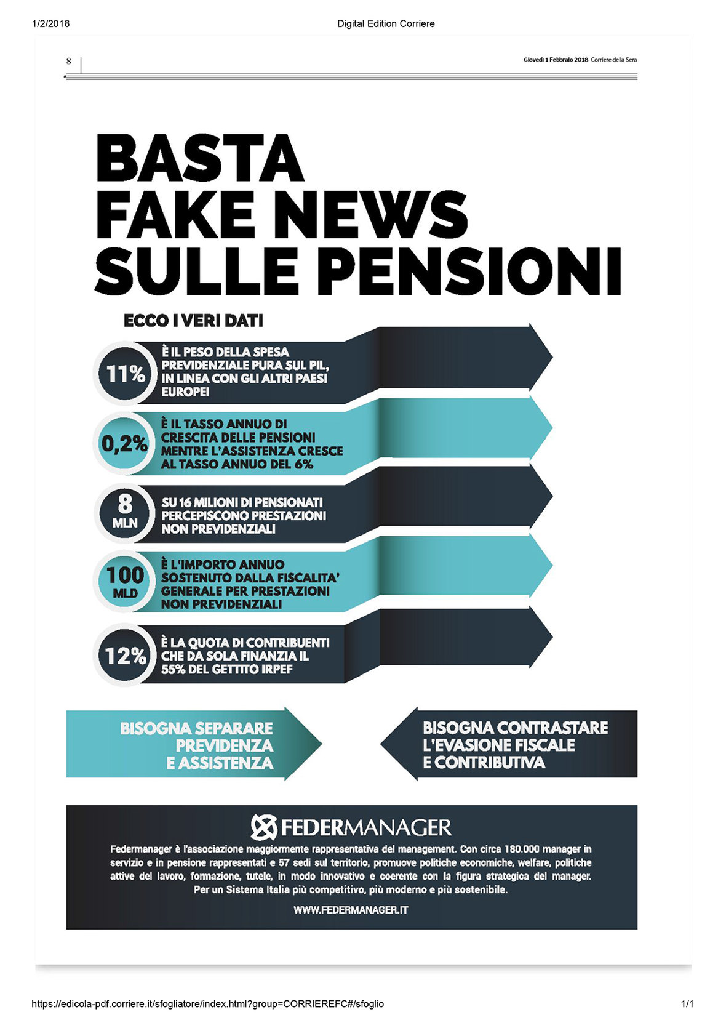

Slide 25
Sostenibilità del sistema previdenziale ed evasione contributiva
E’ di tutta evidenza che l’evasione contributiva (che in Italia, allo stato attuale, può essere stimata tra i 30 e i 40 miliardi di euro annui) causa al sistema dei danni gravissimi, con conseguenze sia sociali che individuali.
L’ultima riforma pensionistica che è servita ad avere circa 80 miliardi di risparmi nel decennio 2012/2021, è un esempio perfetto per dimostrare che, se non ci fosse l’evasione contributiva, il sistema sarebbe stato ancora sostenibile per diverso tempo, malgrado la crisi economica e quella demografica (il decremento delle nascite è fenomeno diffuso nei paesi industrializzati, ma sicuramente molto più marcato in Italia anche per via delle mancanze di tutele effettive delle donne che lavorano).

Slide 26
Grazie dell’attenzione. Roberto Napoletani

